Slide 1
Стандарты моделирования IDEF

Slide 2
Семейство стандартов IDEF
К семейству IDEF относятся следующие стандарты:
IDEF0 – методология функционального моделирования
IDEF1 – методология моделирования информационных потоков
IDEF1X – методология построения реляционных структур
IDEF2 – методология динамического моделирования развития систем
IDEF3 – методология документирования процессов в системе
IDEF4 – методология построения объектно-ориентированных систем
IDEF5 – методология онтологического описания сложных систем

Slide 3
Сущность структурного подхода к моделированию систем
Система разбивается на функциональные подсистемы, которые, в свою очередь, делятся на подфункции, подфункции – на задачи и т.д. до конкретных процедур
…
…
Функция 1
…
Подфункция 1
Задача 1
Система
Функция 2
…
Подфункция 2
Задача 2
…
…
…
Подфункция n
…
Задача n
Функция n
…
…

Slide 4
Базовые принципы структурного подхода
принцип «Разделяй и властвуй»
принцип иерархического упорядочивания
принцип абстрагирования
принцип непротиворечивости
принцип структурирования данных

Slide 5
Методология структурного анализа и проектирования
70-е гг. ХХ века – методология SADT
Предложена Дугласом Россом (Douglas Ross)
Основная идея данной методологии – построение древовидной иерархической модели предприятия.
В начале 1990-х на основе SADT принят стандарт моделирования бизнес-процессов IDEF0, являющийся одним из 14 стандартов линейки IDEF – Integration Definition for Functional Modeling (в данном курсе будут рассмотрены некоторые из них, в частности, IDEF0, IDEF1X, IDEF3) [8, 5].
Положения методологии зафиксированы в разработанном в США стандарте IDEF0 (В России – РД IDEF0 – 2000)

Slide 6
Модели структурного подхода, изучаемые в курсе «Системное моделирование и CASE-технологии»
3 типа моделей, используемых в структурном подходе:
1) функциональные модели (ФМ)
2) информационные модели (ИМ)
3) динамические модели (ДМ)
ФМ | SADT (IDEF0)-модели DFD-модели | Пакеты BPWin, Design/IDEF Пакет BPWin
ИМ | ERD (IDEF1X) | Пакеты Design/IDEF, ERWin
ДМ | IDEF/CPN IDEF3 | Пакет Design/IDEF Пакет BPWin

Slide 7
Сущность функционального моделирования
Для любой системы определяющим является ее функциональное содержание, так как оно определяет ее основные свойства. Поэтому в основе функционального моделирования лежит функциональное содержание системы, в качестве отношений между функциями рассматривается информация об объектах, связывающих эти функции [1].

Slide 8
Методология IDEF0
В основе IDEF0-методологии лежат 4 основных понятия:
1) функциональный блок;
2) интерфейсная дуга (стрелка);
3) декомпозиция;
4) глоссарий.

Slide 9
Функциональный блок
Олицетворяет некоторую конкретную функцию или работу в рамках рассматриваемой системы
РД IDEF0 – 2000: прямоугольник, содержащий имя и номер и используемый для описания функции
управление
Каждая сторона функционального блока имеет свое назначение
вход
выход
Управлять предприятием
А0
Наименование осуществляется оборотом глагола или существительного
Каждый блок в рамках единой системы имеет уникальный номер
механизм

Slide 10
Интерфейсная дуга
Интерфейсная дуга отображает элемент системы, который обрабатывается функциональным блоком или оказывает иное влияние на функцию, отображаемую функциональным блоком.
Графически изображается в виде однонаправленной стрелки.
Каждая дуга должна иметь свое уникальное название, сформулированное оборотом существительного (должно отвечать на вопросы кто?, что?). Примеры: информация, разработчик, документ, обработанная заявка.
В зависимости от того, к какой стороне блока она подходит, интерфейсная дуга будет являться входящей, выходящей, управления, механизма.

Slide 11
Интерфейсная дуга
Регулирует работу системы, управляет (нормативная документация и т.п.)
Ресурсы, перерабатываемые системой
управление
вход
выход
Функциональный блок
А0
механизм
Результат работы системы, переработанные ресурсы, продукт деятельности
Ресурсы, необходимые для проведения работы (человеческие ресурсы, оборудование, ИС).
Стрелки входа может не быть. Остальные интерфейсные дуги обязательны.

Slide 12
Декомпозиция
Принцип декомпозиции применяется при разбиении сложных процессов на составляющие его функции. При этом уровень детализации определяется непосредственно разработчиком модели.
Модель IDEF0 всегда начинается с рассмотрения системы как единого целого, т.е. одного функционального блока с интерфейсными дугами, простирающимися за пределы рассматриваемой области. Такая диаграмма называется контекстной, она обозначается идентификатором А-0.
Для определения границ системы на контекстной диаграмме обязательно должны быть цель и точка зрения.

Slide 13
Цель моделирования
Цель моделирования должна отвечать на следующие вопросы:
Почему процесс должен быть замоделирован?
Что должна показывать модель?
Что может получить читатель?
Примеры целей: «Идентифицировать слабые стороны процесса сбора данных», «Определить ответственность сотрудников для написания должностных инструкций» и т.п. [8]

Slide 14
Точка зрения
Точка зрения – позиция, с которой будет строиться модель. В качестве точки зрения берется взгляд человека, который видит систему в нужном для моделирования аспекте.
Как правило, выбирается точка зрения человека, ответственного за выполнение моделируемой работы.
Между целью и точкой зрения должно быть жесткое соответствие.

Slide 15
Декомпозиция
А0
Контекстная диаграмма
Цель:
Т.зрения:
А-0
А1
Декомпозиция контекстной диаграммы
А2
А3
А0
А11
А31
А12
А32
А13
А33
А1
А3
Декомпозиция блока А1
Декомпозиция блока А3

Slide 16
Декомпозиция
А0
А1
А2
А3
А11
А12
А13
Дерево узлов
А0 ____________
А1____________
А11___________
А12___________
А13___________
А2____________
А3____________
Индекс узлов

Slide 17
Нумерация работ и диаграмм
Номер функционального
блока на контекстной диаграмме
А0
Номер контекстной диаграммы
Цель:
Т.зрения:
А-0
Диаграммы декомпозиции имеют номер декомпозируемого блока
А1
Формат номера блока:
Префикс
Номер родительской работы
3. Собственный порядковый номер
А2
А3
А0
А11
А31
А12
А32
А13
А33
А1
А3

Slide 18
Основные правила построения диаграмм
1. На одной диаграмме рекомендуется рисовать от 3 до 6 блоков. Иначе диаграмма будет плохо читаемой.
2. Функциональные блоки должны располагаться слева направо сверху вниз в порядке доминирования.
3. Следует избегать излишнего пересечения стрелок.

Slide 19
Основные правила построения диаграмм
4. Выход одного блока может являться входом (управлением) для другого. Могут быть и обратные связи по входу и управлению.
Связь по управлению
Связь по входу

Slide 20
Основные правила построения диаграмм
Обратная связь по входу, как правило, используется для описания циклов.
а) обратная связь по входу
Обратная связь по управлению – выход нижестоящей работы передается на управление вышестоящей
б) обратная связь по управлению
Обратная связь по механизму – выход нижестоящей работы создает ресурсы, выполняющие вышестоящую работу
в) обратная связь по механизму

Slide 21
Основные правила построения диаграмм
5. Стрелки могут быть сливающимися и разветвляющимися
Слияние стрелок
Разветвление стрелок

Slide 22
Граничные стрелки
Стрелки на контекстной диаграмме служат для описания взаимодействия системы с окружающим миром. Они могут начинаться у границы диаграммы и заканчиваться у функционального блока и наоборот. Такие стрелки называются граничными [8]. Граничные стрелки помечаются с помощью ICOM-меток (Input, Control, Output, Mechanism)
C1
ICOM-метки
I1
O1
I2
O2
ICOM-метки
M1

Slide 23
Тоннельные стрелки
Иногда необходимо отобразить граничные стрелки, которые значимы на данном уровне и не значимы на родительской диаграмме. Например, некоторые данные используются только на данном уровне и не используются на других. Без использования механизма тоннелирования малозначимая стрелка появится на всех уровнях модели, что затруднит чтение диаграмм.

Slide 24
Глоссарий и FEO-страница
Для каждого из элементов в IDEF0 существует стандарт, подразумевающий создание и поддержку набора соответствующих определений, ключевых слов, повествований, изложений и т.д, которые характеризуют объект, отраженный данным элементом. Этот набор – глоссарий, являющийся описанием сущности данного элемента.
FEO-диаграмма (For Exposition Only) – это диаграмма, которая поясняет особо интересные и тонкие аспекты диаграмм. Эти диаграммы не ограничены синтаксисом IDEF0. В них может быть текстовая, графическая информация, схемы, альтернативная точка зрения на процесс и т.п.

Slide 25
Мастерская страница (каркас диаграммы)
Стандартный бланк для диаграмм (облегчает подшивку и копирование)
Разделен на 3 основные части:
1) поле рабочей информации (для отслеживания диаграммы в процессе моделирования)
2) поле сообщений (область рисования диаграммы)
3) поле идентификации (идентификация диаграммы и ее позиционирование в иерархии)

Slide 26

Мастерская страница
Поле рабочей информации
Статусы проекта:
1) Рабочая версия – диаграмма с большим числом изменений на стадии разработки
2) Эскиз имеет меньше изменений и свидетельствует о достижении некоторого согласия ряда читателей
3) Рекомендовано – сопутствующие тексты утверждены
4) Публикация – материал может печататься.
Сведения о родительской работе
Сведения о читателях-экспертах и дате экспертизы
Сведения о модели:
-автор;
-название проекта;
-замечания;
-дата создания и пересмотра.
Поле сообщений
Номер диаграммы
Название диаграммы (совпадает с названием родительской работы)
Уникальный номер версии диаграммы
Поле идентификации

Slide 27
Пример модели процесса постройки садового домика
1. Строим контекстную диаграмму.
Проект дома
Построить дом
Материалы
Дом
Строители
Цель: Определить действия, необходимые для постройки дачного домика
Точка зрения: владельца дачного участка

Slide 28
Пример модели процесса постройки садового домика
2. Декомпозируем контекстную диаграмму
Проект дома
Материалы
Заложить
фундамент
Фундамент
Стены
Возвести
стены
Крыша
Положить
крышу
Выполнить
отделку
Дом
Каменщики
Плотники
Кровельщики
Мастера по отделке
Строители

Slide 29
Стандарт IDEF1/IDEF1X
Методология IDEF1 позволяет на основе наглядных графических представлений моделировать информационные взаимосвязи и различия между
- реальными объектами
- физическими и абстрактными зависимостями, существующими среди реальных объектов
- информацией о реальных объектах
- структурой данных, используемой для приобретения, накопления и управления информацией

Slide 30
Стандарт IDEF1/IDEF1X
Центральным понятием IDEF1 является понятие «сущность».
Каждая сущность имеет своё имя и атрибуты.
Под связями в IDEF1 понимаются ссылки, соединения и ассоциации между сущностями

Slide 31
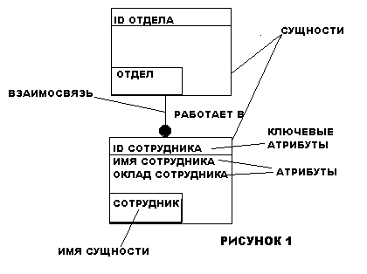
Стандарт IDEF1/IDEF1X
Пример IDEF1 диаграммы

Slide 32
Стандарт IDEF3
Средства документирования и моделирования IDEF3 позволяют выполнять следующие задачи:
- документировать имеющиеся данные о технологии процесса
- определять и анализировать точки влияния на сценарий технологических процессов
- определять ситуации, в которых требуется принятие решения, влияющего на жизненный цикл процессов
- содействовать оптимизации решений при реорганизации технологических процессов

Slide 33
Стандарт IDEF3
Два типа диаграмм в IDEF3
Диаграммы описания последовательности этапов процесса (Process Flow Description Diagrams, PFDD)
Диаграммы состояний объекта и его трансформаций в процессе (Object State Transition Network, OSTN)

Slide 34
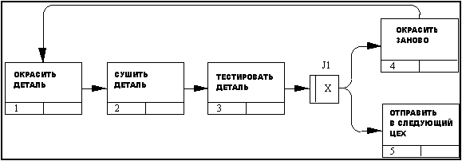
Стандарт IDEF3
Пример PFDD диаграммы

Slide 35
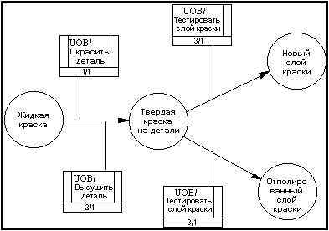
Стандарт IDEF3
Пример OSTN диаграммы

Slide 36
Стандарт IDEF5
Методология IDEF5 служит для наглядного представления данных, полученных в результате онтологического исследования в простой графической форме

Slide 37
Стандарт IDEF5
Три основных вида схем в IDEF5
Диаграмма классификации – обеспечивает механизм логической систематизации знаний, накопленных при изучении системы
Композиционные схемы – механизм графического представления классов типа «что из чего состоит»
Диаграммы состояния объекта – документируют процесс с точки зрения изменения состояний объекта

Slide 38
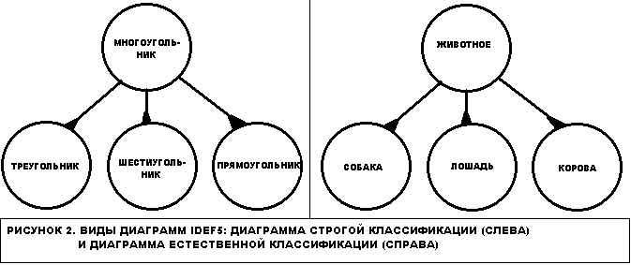
Стандарт IDEF5
Пример диаграммы классификации

Slide 39
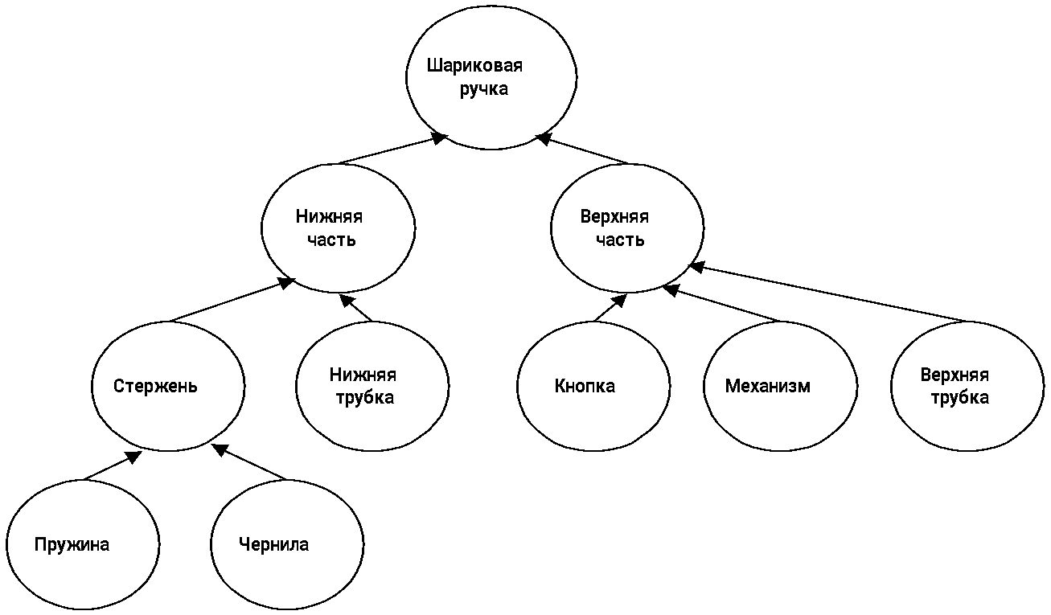
Стандарт IDEF5
Пример композиционной схемы

Slide 40
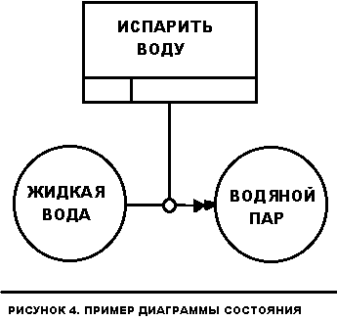
Стандарт IDEF5
Пример диаграммы состояния объекта

Slide 41
Практика применения функционального моделирования средствами IDEF
Этапы разработки модели
1. Создание первоначальной модели группой специалистов (авторы)
2. Распространение черновика для рассмотрения, согласования и комментариев (среди читателей)
3. Официальное утверждение модели

